Slide 1



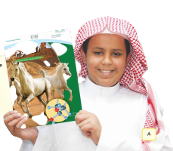


00
مادة العلوم
الصف الثاني متوسط
الفصل الدراسي الأول
الوحدة الأولى
للأمانة العلمية تم اقتباس شرائح من عروض الأستاذة الفاضلة هيا العمري والعمل والتعديل عليها بما يتوافق مع طريقتي في الشرح
اعداد أ- صابر دخيل الله السيالي

Slide 2
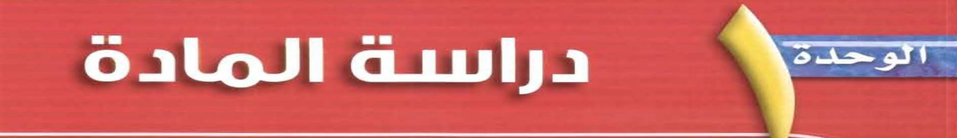

الفصل 1
أسلوب العلم
حل المشكلات بطريقة علمية
طبيعة العلم
الفصل2
المحاليل والذائبية
المحاليل الحمضية والقاعدية
المخاليط والمحاليل

Slide 3
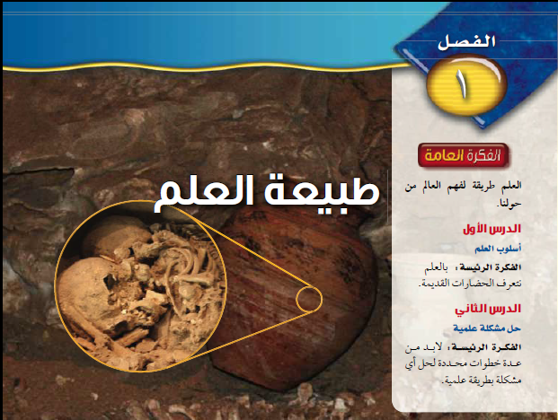
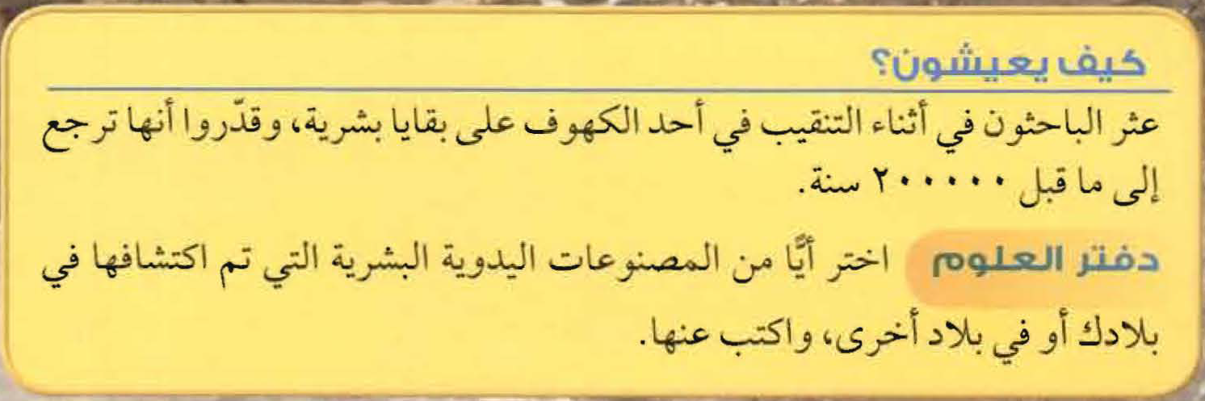
مضمون الصورة
قد تحتوي المواقع الأثرية على أدوات وأسلحة ، وقطع خشبية ، ورسوم على الصخور، ومنحوتات صخرية ، وفخار ، وبقايا عظام ، وملابس .
هيا العمري

Slide 4
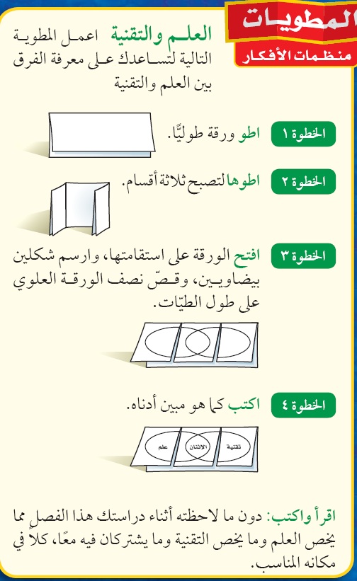


Slide 5


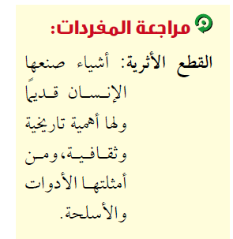
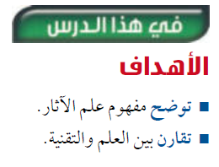
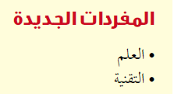
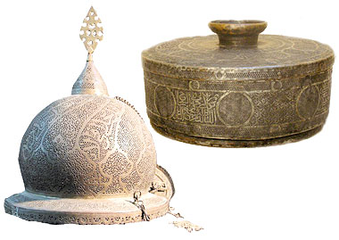
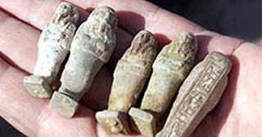
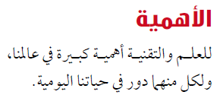
ماذا تتوقعون أن نتعلم خلال درس هذا اليوم ؟
Notes:
5

Slide 6

التهيئة
لو طرح عليك معلمك سؤال عن موضوع تجهل اجابته كواجب منزلي فماذا سوف تفعل ؟
البحث عن الإجابة في الكتب أو النت
ماذا نستفيد من عملية البحث ؟
نتعلم

Slide 7


شاهد المادة العلمية ثم أجب عن الأسئلة التالية بالتعاون مع أفراد مجموعتك

Slide 8
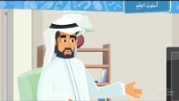

Slide 9
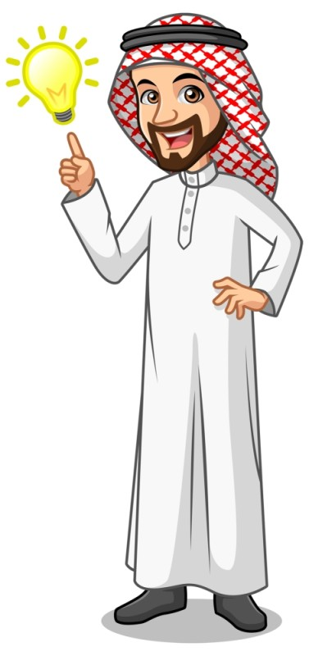
ما هو العلم ؟
ماذا تعرف عن علم الآثار؟
قارن بين العلم والتقنية؟
اذكر أمثلة على أشكال التقنية التي تستخدم في علم الآثار؟
Sabir alsayyali

Slide 10



Slide 11

ما هو العلم ؟
طريقة تساعدنا على إجابة أسئلتنا
و يمكن تعريفه أيضا بأنه أسلوب دقيق لفهم العالم من حولنا

Slide 12
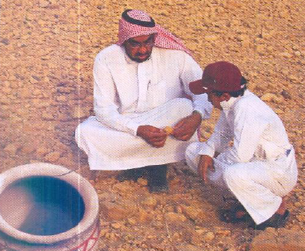
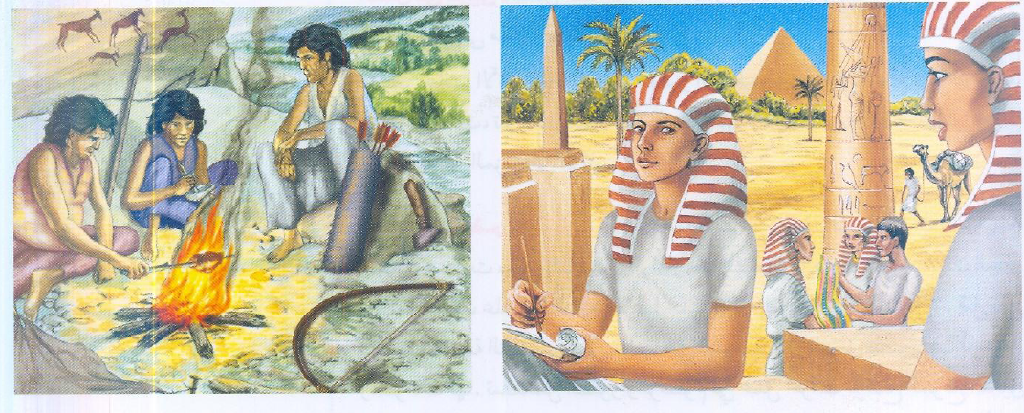
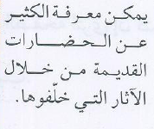
ما هو علم الآثار ؟
هو العلم الذي يدرس الأدوات وما خلفته حضارات الإنسان .
وينقسم هذا العلم إلى فرعين رئيسيين:
(2) علم يبحث في دراسة الحضارات الإنسانية من بداية تدوين التاريخ .
(1) علم يهتم بدراسة الناس الذين عاشوا قديما في فترة ما قبل تدوين التاريخ .

Slide 13

ماهي القطع الأثرية ؟
أشياء صنعها الانسان قديما ولها أهمية تاريخية وثقافية مثل الأدوات والأسلحة. وقد تم اكتشافها بعدة طرق منها :
(1) التقنية
(2) عمليات الحفر والتنقيب
(3) العمل المختبري

Slide 14
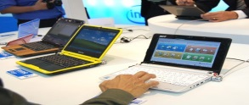

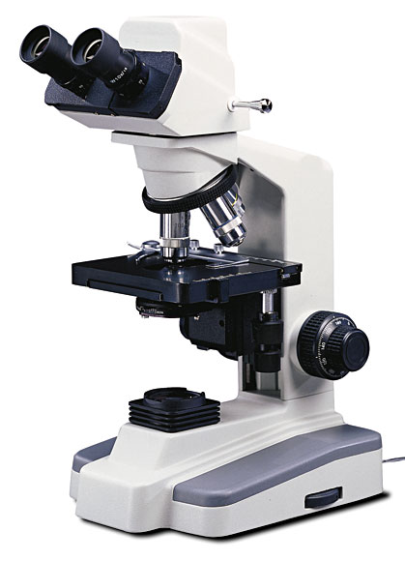
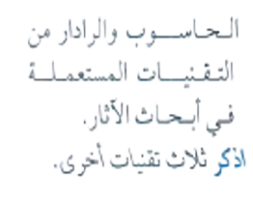
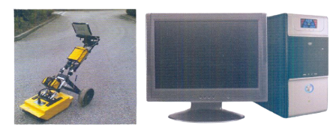
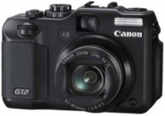
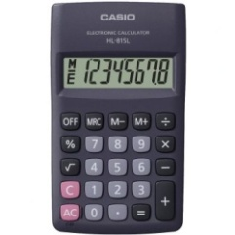
الفرق بين العلم و التقنية
التقنية : هي تطبيق للعلم لصناعة منتجات أو أدوات يستخدمها الانسان
العلم : أسلوب دقيق لفهم العالم من حولنا .

Slide 15

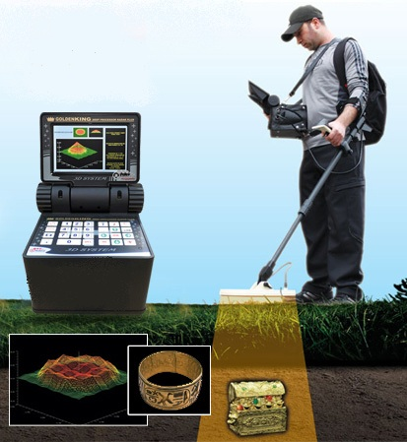
العلاقة بين التقنية وعلم الآثار
للتقنية أهمية كبيرة في دراسة الآثار والكشف عنها مثل :
الرادار وآلات التصوير و جهاز الحاسوب
وغيرها من التقنيات المهمة في دراسة المناطق الأثرية
ما أهمية الرادار في البحث عن المنطقة الأثرية ؟
يستخدم الرادار للكشف عن باطن الأرض قبل عمليات الحفر و التنقيب لمعرفة ما إذا كانت المنطقة ذات أهمية أثرية
هي تطبيق للمعرفة العلمية للحصول على منتجات وأدوات جديدة
Notes:
15

Slide 16

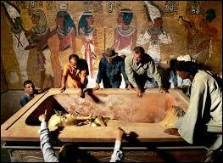
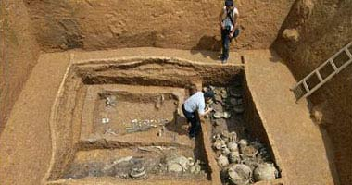
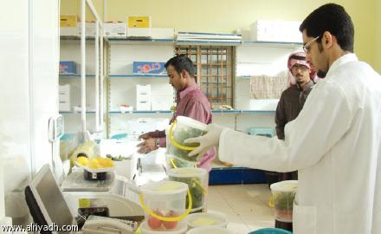
مراحل عمل عالم الآثار
1- العمل في فريق
إختيار المجموعة المساعدة لجمع المعلومات والبحث والمناقشة .. الخ
2- العمل الميداني
إستخدام الرادر والحفر والتنقيب
يتم تصوير ورسم الآثار التي
تم العثور عليها قبل نقلها من مكانها وعمل خرائط تحدد مكان كل قطعة أثرية بدقة
يقوم علماء الأثار باستشارة الجيولوجيين لدراسة العمليات الطبيعية التي حدثت أو لا تزال تحدث
في المنطقة
3- العمل المختبري
التحليل الكيميائي – تنظيف القطع الأثرية – تحديد العمر التقريبي – الحفظ
Notes:
16

Slide 17

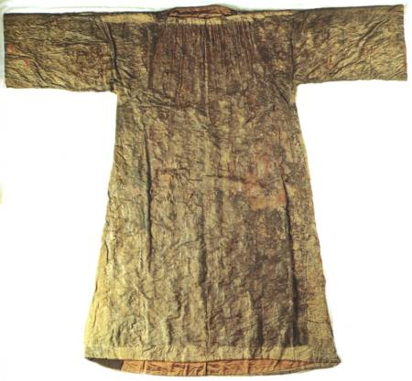
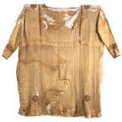
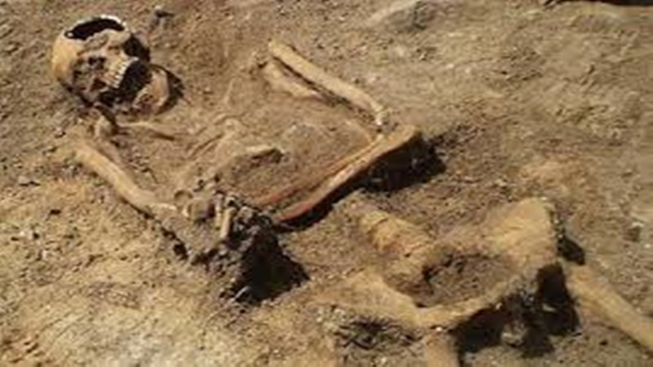
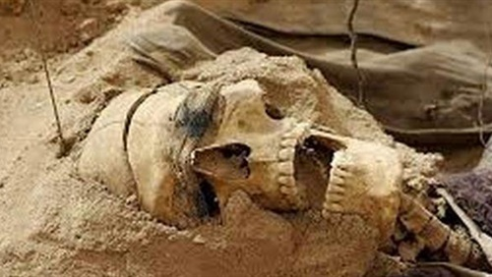
أستكشافات من الملابس :
وجدت بعض ملابس القدماء محفوظة في مواقع مختلفة ، وتم خلالها تعرف طبيعة مناخ الموقع قديماً، وطبيعة حياة المجتمعات في تلك الحقبة
تزوّد عظام الإنسان والأسنان علماء الآثار بالمعلومات المتعلقة بالعادات الغذائية للحضارات القديمة

Slide 18

تقويم ختامي

Slide 19

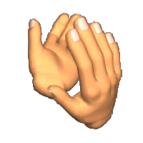
ضع كلمة صح أو خطأ فيما يلي :
أشياء صنعها الانسان حديثا ولها أهمية تاريخية وثقافية مثل الأدوات والأسلحة. ( )
س : ماهي فروع علم الآثار؟
س : ما هو المصطلح العلمي لما يلي:
....................... أسلوب دقيق لفهم
العالم من حولنا .
(1) علم يهتم بدراسة الناس الذين عاشوا قديما في فترة ما قبل تدوين التاريخ .
خطأ
(2) علم يبحث في دراسة الحضارات الإنسانية من بداية تدوين التاريخ .
العلم

Slide 20



انتهى الدرس
مع تمنياتي للجميع بالتوفيق
الواجب على :

Slide 21

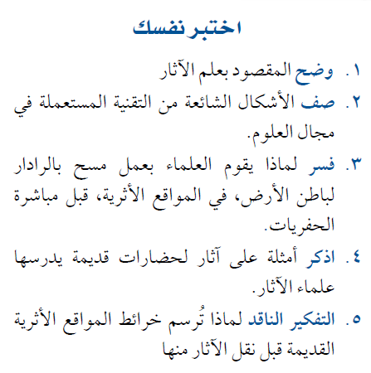
العلم الذي يدرس الأدوات والتراث الحضاري للإنسان قديماً
الألة الحاسبة – المجهر – البروجكتور - الحاسب
لمعرفة ما تحت الأرض دون تضرر الموقع الأثري أو تدميره
المباني – الأسلحة والأدوات – الرسوم على الصخور - الفخار
لتحديد الموقع الأصلي للقطع الأثرية بدقة

Slide 22

حل المشكلات بطريقة علمية

Slide 23

أهداف الدرس
2 – تُقارن بين المتغيرات والثوابت في التجارب العلمية.
3 – توضح كيفية ضبط المتغيرات في أثناء التجربة العلمية .
1 – توضح خطوات الطريقة العلمية.
ماذا تتوقعون أن نتعلم خلال درس هذا اليوم ؟

Slide 24
المفردات الجديدة
الطرائق العلمية
الملاحظة
الاستنتاج
الفرضية
المتغير المستقل
المتغير التابع
الثابت
الضابط

Slide 25
شاهد المادة العلمية ثم أجب عن الأسئلة التالية بالتعاون مع أفراد مجموعتك

Slide 26
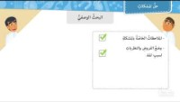

Slide 27
ماهي الطرائق العلمية موضحا خطواتها ؟
قارن بين المتغيرات والثوابت في التجربة؟
عدد مصادر المعلومات؟

Slide 29

هل واجهتك مشكلة اليوم ولم تجد لها حلاً ؟
يوجد الكثير من استراتيجيات حل المشكلة ومنها استراتيجية تقويم البدائل والحلول المختلفة التي تستعمل في حل المشاكل العلمية .
ما هي الطرائق العلمية ؟
أسلوب منظم في عدة خطوات لحل المشكلات
Notes:
نبراس العلم
29

Slide 30

ما هي خطوات حل المشكلة ؟
تحديد المشكلة
وضع الفرضيات
اختبار الفرضيات
استخلاص النتائج
الملاحظة
التخطيط للتجربة
تنفيذ التجربة
تحليل البيانات
التواصل بالنتائج

Slide 31
مثال على الطريقة العلمية لحل المشكلات
لقد شاهد أحد الطلاب نباتاً يذبل في حديقة منزله ، فأخذ يسقيه بالماء كل يوم ، ولكنه بعد عدة أسابيع لاحظ اصفرار الأوراق وتحولها إلى اللون البني ،
فسأل نفسه :
لماذا يحدث ذلك للنبات مع أنه
يوفر له الماء الذي يحتاج إليه ؟
لقد حدد المشكلة ، ولكي يحلها وضع خطة يرجع فيها إلى مصادر تزوده بالمعلومات ...

Slide 32
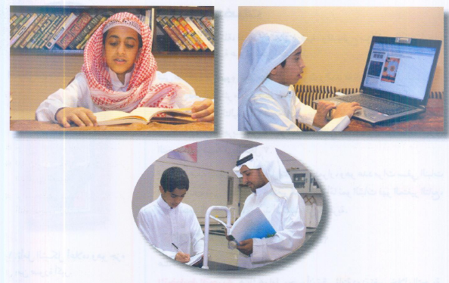
ماهي مصادر المعلومات؟
الكتب
النت
الصحف
المجلات
التلفاز
الراديو
جمع المعلومات من مصادر المعلومات يسهم في حل المشكلة

Slide 33



بعد تحديد المشكلة قد يكوّن العالم فرضية ، وقد يطرح سؤالاً محدداً حول هذه المشكلة
ماهي الفرضية ؟
الفرضية : عبارة يمكن اختبارها
تُبني الفرضية في ضوء الملاحظات والبحوث والمعرفة السابقة حول المشكلة ، ويمكن تكوين أكثر من فرضية للمشكلة الواحدة فقد يضع الطالب الفرضية التالية :
تنمو النبتة أفضل عند ريّها بالماء مرة واحدة كل أسبوع
لابد من إجراء تجربة لكي تختبر الفرضية ؛
في مثل هذه التجربة ، هناك عوامل مؤثرة لا تتغير مثل :
نوع التربة – الوعاء – نوع النبات – ضوء الشمس
تسمى هذه العوامل ( ثوابت )
وهناك عوامل تتغير باستمرار مثل :
عدد مرات سقي النبات أسبوعياً.
ويسمى هذا العامل (المتغير المستقل)
ما الذي يتأثر ويتغير تبعاً لتغير كمية الماء؟
نمو النبات ويسمى (المتغير التابع)
وهو المتغيرالذي نريد أن نقيسه ونختبره في التجرية
Notes:
نبراس العلم
33

Slide 34
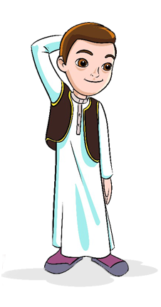
قارن بين المتغير المستقل والمتغير التابع؟
المتغير المستقل : هو الذي يتغير باستمرار في التجربة .
المتغير التابع : هو الناتج الذي نريد أن نقيسه في التجربة .
تقويم مرحلي

Slide 35
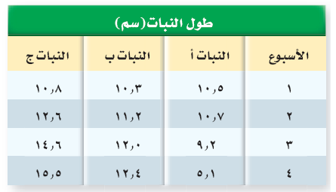
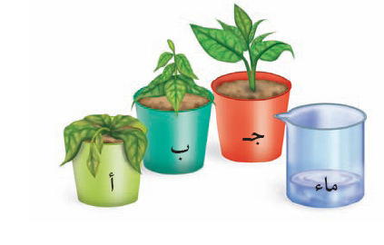
تأثير سقي الماء في نمو النباتات
تحليل البيانات
في أي تجربة علمية يتم جمع البيانات، ثم تحليلها.
ويختلف نوع البيانات من تجربة لأخرى؛
فقد يكون بعض هذه البيانات مقادير عددية :
مثل طول الجسم ودرجة حرارة سائل.
وبعضها يتم التعبير عنه بمصطلحات مثل :
أسرع من،أصغر من،أكثر بياضاً، أشد قسوة وهكذا.
يجب تسجيل هذه البيانات وتنظيمها في جداول
وتُدرس بدقة قبل أن تستخلص النتائج
وقد لوحظ في التجربة السابقة أن النبات الذي سقي مرة واحدة أصاب الذبول الشديد جميع أوراقه، والنبات الذي سقي يومياً أصاب الذبول معظم أوراقه ، أما النبات الذي كان يسقى أسبوعياً فقد نما بصورة جيدة ، وكانت أوراقه نضرة خضراء.
من خلال جدول البيانات ماذا نستنتج ؟
بعد مضي شهر على التجربة وقد تم تثبيت كل العوامل ماعدا عدد مرات ري الماء
Notes:
نبراس العلم
35

Slide 36
استخلاص النتائج والتواصل
يتم بعد تنفيذ التجربة وجمع البيانات وتحليلها استخلاص النتائج ففي التجربة
السابقة كان ذبول النبات عائداً إلى عدم سقيه أو إلى سقيه بشكل مبالغ فيه. وهكذا
فإن ما استخلصه الطالب من هذه التجربة هو:
أن المناسب لهذا النبات لكي ينمو بشكل جيد
أن يسقى مرة واحدة كل أسبوع
وعندما عرض الطالب نتائج تجربته طلب إليه المعلم أن يعيدها مرة أخرى
للتأكد من صحة استنتاجاته وتقليل نسبة الخطأ
وقد أعاد الطالب التجربة نفسها بكل خطواتها،وخرج بالنتائج نفسها مما عزز ثقته بها وبصحتها وأتاح له أن يقدمها بثقة إلى زملائه في اليوم العلمي لكي يطلعوا عليها ..
وهذه هي مهارة التواصل مع الآخرين التي يمارسها العلماء عندما ينشرون نتائج أبحاثهم وتجاربهم للآخرين في المجلات العلمية المتخصصة لتدقيقها والإفادة منها والبناء عليها.
ما أهمية تكرار إجراء التجربة العلمية ؟
Notes:
نبراس العلم
36

Slide 37
قارن بين العوامل الثابتة والعوامل الضابطة؟
العوامل الثابتة : تبقى دون تغير في التجربة .
العوامل الضابطة : عوامل تستخدم للمقارنة .
تقويم مرحلي

Slide 38
تقويم ختامي

Slide 39
أكمل الفراغات التالي :
- المتغير....................... هو العامل الذي يقوم الباحث بتغييره أثناء التجربة
- المتغير ................... هو العامل الذي نختبره في التجربة ويتغير بحسـب المتغير المستقل
- ....................عوامل لا تتغير أثناء التجربة
- يعتبر...................................الخطوة الأولى في الطريقة العلمية
- الفرضية عبارة يمكن .......................
- يستعمل العامل ..................... لـلمقارنة
المستقل
التابع
الثوابت
تحديد المشكلة
إختبارها
الضابط
Notes:
39

Slide 40
انتهى الدرس
مع تمنياتي للجميع بالتوفيق
الواجب على :

Slide 41

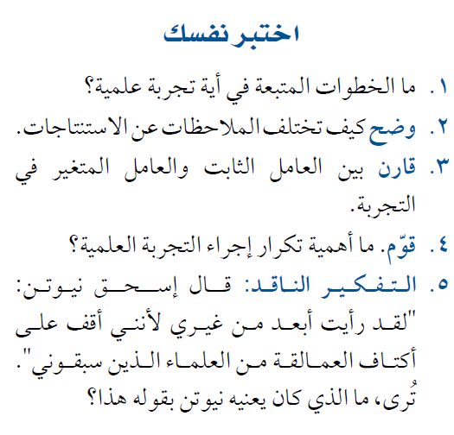
تحديد المشكلة . الفرضية . التجربة . الملاحظة . الإستنتاج
الملاحظة: بيانات تجمع بالحواس
الإستنتاج: نتائج معتمدة على الملاحظة
العامل الثابت: هو العامل الذي لا يتغير أثناء التجربة
العامل المتغير: هو العامل الذي يتغير أثناء التجربة
للتحقق من صحة النتائج
اعتمدت أفكار نيوتن على ملاحظات وافكار السابقين له ويحتاج العلماء الى التواصل للمشاركة في افكارهم ومناقشتها حتى يتقدم العلم

Slide 42
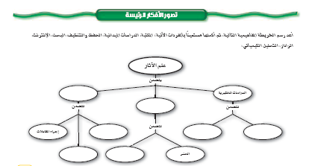
البحث
الدراسات الميدانية
التنظيف والتخزين
التحليل الكيميائي
الانترنت
المكتبة
الرادار

Slide 43

مراجعة الفصل الأول
اضغط هنا

Slide 44
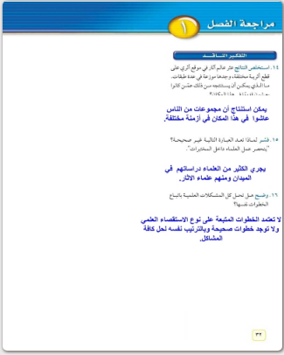
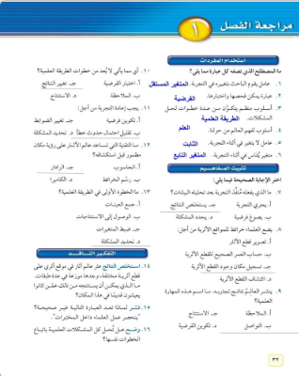

Slide 45
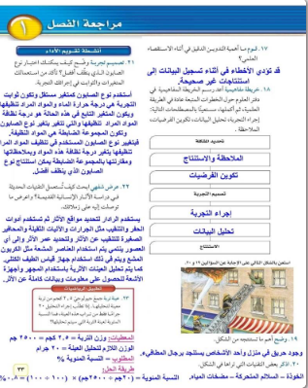

Slide 46


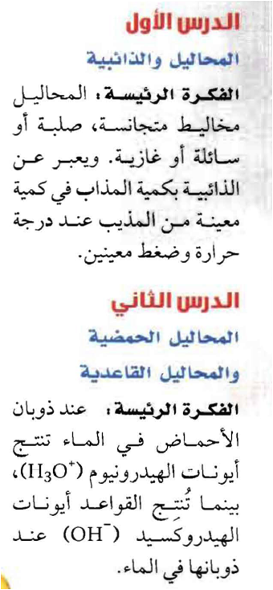
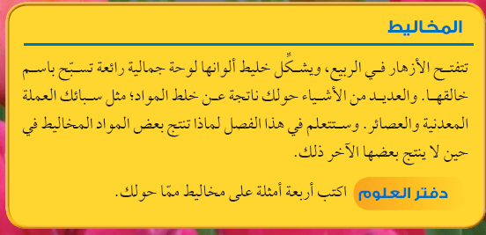
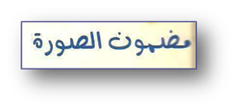
مزج الألوان: مع أن للزهرة جمالها الخاص إلا أن حديقة أزهار بلون واحد قد لا تعادل جمال حديقة أزهار ذات ألوان مختلفة ومتناسقة .. فسبحان الله

Slide 47
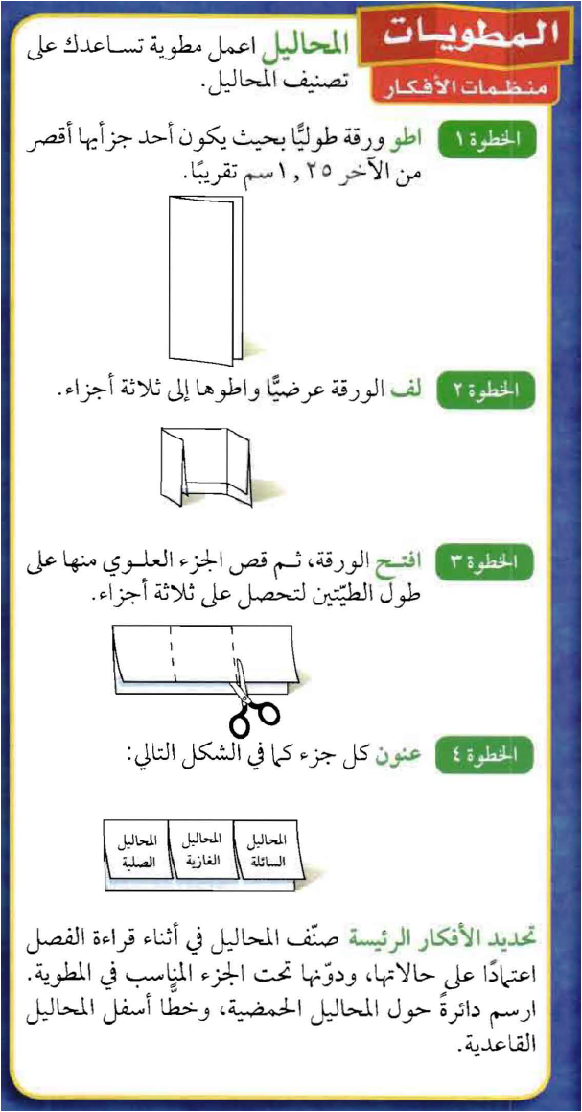
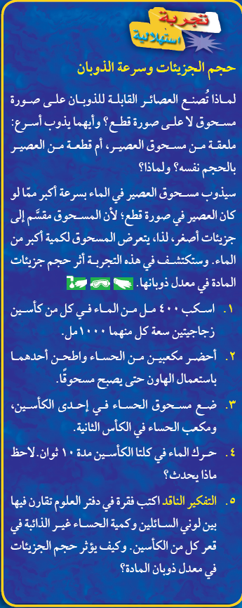
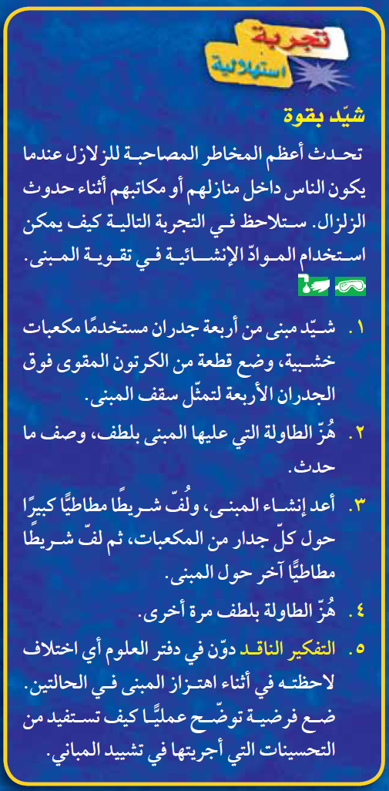

Slide 48
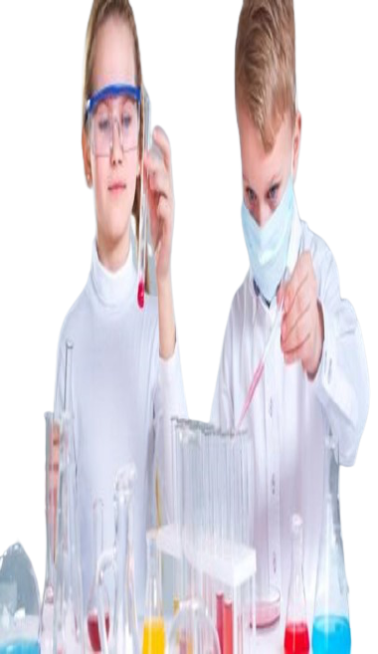
المحاليل
و
الذائبية

Slide 49
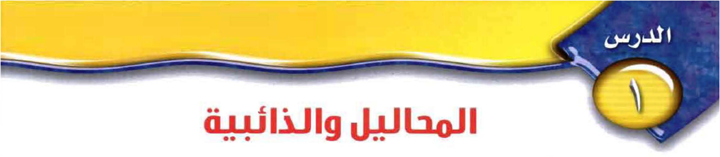





ماذا تتوقعون أن نتعلم خلال درس هذا اليوم ؟

Slide 50
الربط بالمعرفة السابقة
ماهي المادة؟
هي كل ما يشغل حيز من الفراغ وله كتلة
ماهي حالات المادة؟
صلبة - سائلة - غازية
ماهي أشكال المادة؟
عناصر – مركبات - مخاليط
وضح الفرق بين الماء وبين محلول السكر في الماء ؟
الماء مادة نقية ومحلول السكر في الماء مادة غير نقية

Slide 51
شاهد المادة العلمية ثم أجب عن الأسئلة التالية بالتعاون مع أفراد مجموعتك

Slide 52


Slide 53
ماهي المادة النقية؟
اذكر أمثلة لمادة نقية؟
ماهي أنواع المخاليط ؟
وضح الفرق بين أنوع المخاليط ؟

Slide 55

المادة
غير نقية (مخاليط)
نقية (عناصر ومركبات )
مكون من مواد غير مترابطة ، بنسب غير محددة ، يمكن فصل بعضها عن بعض بالعمليات الفيزيائية .
المخلوط : مثل الرمل وبرادة الحديد
لها نفس الخصائص و التركيب ؛ فلا يمكن تجزئتها إلى مواد أبسط بواسطة العمليات الفيزيائية كالغلي أو الطحن أو الترشيح
العنصر : نوع واحد من الذرات مثل : H
المركب : اتحاد عنصرين او اكثر مثل الماء

Slide 56


تقويم مرحلي
1- يعتبرالماء المالح .............. يتكون من ............ و ............ يمكن فصل مكوناته بالـ ................
تسخين
ملح
ماء
مخلوط
2- المخلوط عبارة عن ................... أو أكثر غير مرتبطة ....................
كيميائيًا
مادتين

Slide 57


سؤال ذهبي

Slide 58


المركب مادة نقية (علل) ؟
لأن النسب بين ذرات العناصر المكونة له ثابته وترتبط العناصر مع بعضها بروابط كيميائية.

Slide 59



أنواع المخاليط
أيهما المخلوط المتجانس والمخلوط غير المتجانس في الصورتين أمامك
مخلوط غير متجانس
مخلوط المتجانس

Slide 60
 | المخلوط المتجانس (المحلول ) | المخلوط غير متجانس
المخاليط
تحوي مادتين أو أكثر خلطت بانتظام على المستوي الجزيئي
تكون المواد فيها غير موزعة بانتظام .
التعريف
يسهل فصل مكوناته
من الصعب فصل مكوناته
امكانية فصل مكوناته
سلطة الخضار و سلطة الفواكه.
السكر المذاب في الماء والشامبو..
مثال

Slide 61




ما نوع المخلوط المكون منه المثلجات في الصورة امامك
مخلوط متجانس
ما الاسم الآخر للمخلوط المتجانس؟
محلول

Slide 62





الغليان
المغناطيس
المصفاه
ما هي طرق فصل المخاليط ؟

Slide 63
سؤال ذهبي

Slide 64
المخلوط المتجانس يسمى محلول (علل)
بسبب صعوبة فصل مكوناته مقارنة بالمخلوط غير متجانس

Slide 65

نشاط
صنف المواد التالية إلى ( مواد نقية – مخاليط ) :
الأكسجين – عصير البرتقال ذو اللب – الكربون - الماء المالح –
الماء المقطر – محلول السكر- الرمل وبرادة الحديد - الذهب الخالص
المواد النقية | المخاليط
الأكسجين الماء المقطر الكربون الذهب الخالص | البرتقال ذو اللب الماء المالح الرمل وبرادة الحديد السكر

Slide 66
تقويم ختامي

Slide 67
س : اكمل الفراغات التالية بما يناسب:
المخلوط المتجانس يسمى ..................
يمكن فصل المخاليط عن طريق............
المحاليل المائية يكون الماء فيها ............
محلول
الغليان
مذيبا
ضع كلمة صح أو خطأ فيما يلي :
العناصر والمركبات مواد غير نقية ( )
خطأ

Slide 68
انتهى الدرس
مع تمنياتي للجميع بالتوفيق
الواجب على :

Slide 69

القوة الكهربائية:
ماذا نعرف؟ | ماذا نريد أن نعرف عن؟
ماذا تعلمنا ؟
المحلول
أنواع
المحاليل

Slide 70


Slide 71


ما هو المحلول ومما يتكون؟
+
المحلول : مخلوط متجانس تتوزع عناصره ومركباته بالتساوي على المستوى الجزيئي دون أن تتشكل بينها روابط كيميائية , يتكون المحلول من :
مذيب: يذيب المذاب وتكون نسبته أكبر في المحلول.
مذاب : يذوب في المذيب وتكون نسبته أقل في المحلول.

Slide 72
سؤال ذهبي

Slide 73


حدد المذيب والمذاب في محلول السكر في الماء؟
السكر مذاب
الماء مذيب

Slide 74



لماذا نشاهد بعض الرواسب في حوض الاستحمام والمغسلة ؟
تكوّن المادة الصلبة من المحاليل
كيف يخرج المذاب من المحلول على صورة مادة صلبة ؟
مثل الرواسب التي نراها في حوض الاستحمام والمغسلة
مثل تبلور السكر المذاب في الماء عند عمل محلول السكر بالتبريد
الترسيب
التبلور
يحدث عند خلط بعض المحاليل وحدوث تفاعل كيميائي بينها لينتج مادة صلبة تسمى راسب
يحدث عند خروج كمية من المذاب خارج المحلول في صورة مادة صلبة بواسطة تبريد المحلول أو بعد تبخر جزء من المذيب

Slide 75

تقويم مرحلي
تبريد المحلول
تبخير جزء من المذيب
ترسيب مادة صلبة
البلورة هي خروج كمية من المذاب خارج المحلول على صورة مادة صلبة بواسطة ؟

Slide 76

أنواع المحاليل

Slide 77








المذيب سائل والمذاب قد يكون سائل أو غاز أو صلب
أنواع المحاليل السائلة
سائل – غاز
سائل – صلب
سائل – سائل
المشروبات
الغازية
محلول
السكر
الخل
غاز ثاني أكسيد الكربون
ومواد أخرى هي التي تعطي الشراب الطعم واللون
المشروبات الغازية
سبب رئيسي في مشاكل الجهاز الهضمي وتسوس في الاسنان وهشاشة في العظام وحصى في الكلى

Slide 78




(غاز - غاز)
مثل الهواء الجوي
المذيب (الغاز الموجود بنسبة أكبر)
المذاب (بقية الغازات)
حدد المذيب والمذاب في الهواء الجوي
ما الغاز الموجود في الهواء الجوي بنسبة أكبر؟
غاز النيتروجين و نسبته 78% من الهواء الجاف

Slide 79



(صلب - صلب)
مثل الفولاذ
كربون) المذاب+(المذيب (حديد)
مثل النحاس الأصفر
(خارصين) المذاب+(المذيب (نحاس

Slide 80

نشاط
 | المحاليل السائلة | المحاليل الغازية | المحاليل الصلبة
أنوع المحاليل
مع أفراد مجموعتك املأ الجدول التالي
المذيب
صلب
غاز
سائل
المذاب
صلب أو غاز أو سائل
سائل أو صلب أو غاز
غاز
محلول صلب – صلب
محلول صلب - سائل
محلول صلب - غاز.
محلول سائل – سائل
محلول سائل - غاز
محلول سائل - صلب.
أشكالها
محلول غاز- غاز
سبيكة الفولاذ
مكونات الهواء
محلول السكر في الماء
مثالها

Slide 81
تقويم مرحلي
- يحدد نوع المحلول بمعرفة حالة ....................
- يُعد .................. مذيبا جيدا لمكونات الهواء الأخرى.
- المحاليل المائية يكون الماء فيها ...........
اكمل الفراغات التالية بما يناسب :
المذيب
النيتروجين
مذيبا

Slide 82
سؤال ذهبي

Slide 83


الماء مذيب عام جيــــــــد (علل؟)
لأن جزيئاته قطبية ويمكنه أن يذيب العديد من المواد المختلفة والمثل يذيب المثل.

Slide 84
تقويم ختامي

Slide 85
تقويم ختامي
ضع كلمة صح أو خطأ فيما يلي :
خطأ
1- يعتبر الماء المالح مادة نقية .
خطأ
2-يسمى المخلوط غير المتجانس بالمحلول.
خطأ
3-المذيب هي المادة التي تذوب وكأنها اختفت.
صح
4-الحليب من الأمثلة على المخاليط المتجانسة.
خطأ
5- المخاليط المتجانسة يسهل فصل مكوناتها.
صح
6- تنتج المواد الصلبة من المحاليل بواسطة الترسيب.
7- ترتبط المواد المكونة للمخلوط بروابط كيميائية.
خطأ

Slide 86
انتهى الدرس
مع تمنياتي للجميع بالتوفيق
الواجب على :

Slide 87

المركبات الجزيئية

Slide 88
الربط مع المعرفة السابقة
ماهي المادة؟
هي كل ما يشغل حيز من الفراغ وله كتلة
مما تتركب المادة ؟
تتركب المادة من ذرات يوجد داخلها نواه وخارج النواة الكترونات
ماهي أشكال المادة؟
عناصر ومركبات ( مواد نقية) – مخاليط (مواد غير نقية)

Slide 89
الربط مع المعرفة السابقة
ما هو المركب ؟
مادة نقية تتركب من عنصرين أو أكثر يوجد بينها رابطة كيميائية مثل: o2+H2 H2O
ما هي الرابطة الكيميائية؟
هي التي تربط بين عنصرين أو اكثر. وتختلف المركبات باختلاف الرابطة الكيميائية
اذكر أمثلة لأنواع الروابط الكيميائية؟
رابطة تساهمية قطبية – رابطة تساهمية غير قطبية – رابطة أيونية .

Slide 90


استراتجية أشاهد وأستنتج

Slide 91


Slide 92




ابحث عن إجابة الأسئلة التالية :
ما هي أنواع المركبات؟
قارن بين المركبات القطبية وغير قطبية؟
متى تصبح الذرة أيون؟

Slide 94


المركبات الجزيئية ( التساهمية )
مركبات تتشارك ذراتها بالإلكترونات بواسطة روابط تساهمية
أنواع الجزيئات
قطبي
لأن الالكترونات غير موزعة بانتظام
مثل : جزيء الماء H2O
غير قطبي
لأن الالكترونات موزعة بانتظام
مثل : جزيء الهيدروجين H2

Slide 95

تقويم مرحلي
المركبات التساهمية
 | 1- الجزيء القطبي (تساهمي قطبي ) | 2- الجزيء غير قطبي (تساهمي غير قطبي )
التعريف
مثال
مركب تشارك فيه الذرات بالإلكترونات ويكون فيه توزيع الالكترونات متساوي.
مركب تشارك فيه الذرات بالإلكترونات ويكون فيه توزيع الالكترونات غير متساوي.
cl2
H2
H2O

Slide 96
سؤال ذهبي

Slide 97
متى تتكون المركبات الجزيئية؟
عندما تتشارك الذرات بالإلكترونات وتنشأ بينها روابط تساهمية

Slide 98
سؤال ذهبي

Slide 99



ماذا تستنتج من الصورتين التاليتين؟
الرابطة غير القطبية تكون بين ذرات العنصر نفسه.
الرابطة القطبية تكون بين ذرات عنصرين مختلفين

Slide 100




المركبات الأيونية
تتكون المركبات الأيونية من جزيئات فقدت أو إكتسبت الكترونات وعندئذ لا يتساوى عدد البروتونات الموجبة مع عدد الإلكترونات السالبة فتصبح الذرة سالبة الشحنة أو موجبة
ماذا تسمى
الذرات المشحونة؟
ذرات تفقد الكترونات (أيونات موجبة)
أو تكتسب الكترونات (أيونات سالبة)
لتكون مركبات أيونية
الأيونات
Na⁺ + Cl⁻ NaCl
اكتسب فقد
مثل : ملح الطعام
تتكون المركبات الأيونية من جزيئات فقدت أو إكتسبت الكترونات أما المركبات الجزيئية فتتكون من جزيئات تتشارك في الكتروناتها لتشكل الجزيئات

Slide 101
س - متى تصبح الذرة أيون ؟
عندما تفقد أو تكتسب إلكترون أو أكثر .
س- اكمل الفراغات التالية :
- تصبح الذرة أيون موجب ........................
- تصبح الذرة أيون سالب ........................
- تنشأ الرابطة الأيونية بين ......................
- مثال لمركب أيوني ..........................
تقويم مرحلي
عندما تفقد إلكترون أو أكثر .
عندما تكتسب إلكترون أو أكثر .
الأيون الموجب والأيون السالب.
NaCL

Slide 102



كيف يذيب الماء المركبات الأيونية ؟
جزيئات الماء قطبية ليست موزعة الكتروناتها بانتظام لذلك
تتجاذب جزيئات الماء مع كل من الأيونات الموجبة والسالبة
الهيدروجين الموجب يتجاذب مع الكلور السالب .. الأكسجين السالب يتجاذب مع الصوديوم الموجب

Slide 103




كيف يذيب الماء المركبات الجزيئية (التساهمية) ؟
يذيبها الماء دون تحطيم جزيئاتها مثل ذوبان السكر حيث يفصل الجزيئات ولا يفصل الأيونات
تتخلخل جزيئات الماء بين جزيئات السكر وتفصلها عن بعض وتسبب انتشارها في الماء بانتظام ، وتنجذب جزيئات الماء القطبية الى المناطق السالبة والمناطق الموجبة لجزيء السكر القطبي .
لماذا لا يذوب فلز الملعقة مع السكر أثناء التقليب ؟
لأن السكر قابل للذوبان
والفلز غير قابل للذوبان
قاعدة الذوبان
يستخدم الكيميائيون مبدأ:
تذيب المذيبات القطبية المواد القطبية
وتذيب المذيبات الغير قطبية المواد الغير قطبية
المثل يذيب المثل

Slide 104
تقويم مرحلي
 | 1- مركبات جزيئية (مركبات تساهمية ) | 2- مركبات أيونية
التعريف
مثال
أنوع المركبات
هي مركبات تفقد أو تكتسب فيها الذرات إلكترونات
هي مركبات تشارك فيها الذرات بالإلكترونات.
cl2
H2O
NaCL

Slide 105
سؤال ذهبي

Slide 106


لا يختلط الزيت مع الماء (علل)؟
لأن جزيئات الماء قطبية وجزيئات الزيت غير قطبية فلا يتم التجاذب بينها.

Slide 107

تقويم مرحلي

Slide 108




عرض سريع
الهدف :
توضيح قطبية جزيئات الماء
المواد والأدوات :
بالون – قطعة من الصوف أو الفرو - مغسلة
الخطوات :
انفخ بالونا وأدلكه بالصوف أو الفرو ليصبح البالون مشحوناً ، وأمسك البالون بجانب خيط رفيع من الماء الذي يسيل من الصنبور في حوض المغسلة .
سينحني خيط مسيل الماء في إتجاه البالون
(لأن جزيئات الماء القطبية انجذبت نحو البالون المشحون)
المشاهدة

Slide 109
تقويم ختامي

Slide 110
المركب الجزيئي
س : اكمل الفراغات التالية بما يناسب:
يتكون...................... عندما تتشارك الذرات بالإلكترونات وتنشأ بينها روابط تساهمية.
مثال لمركب أيوني : .......................
مثال لمركب تساهمي قطبي............
NaCL
H2o
ضع كلمة صح أو خطأ فيما يلي :
تصبح الذرة أيون موجب عندما تكتسب إلكترون أو أكثر( )
خطأ

Slide 111
انتهى الدرس
مع تمنياتي للجميع بالتوفيق
إعداد الأستاذ: صابر دخيل الله السيالي
معلم مادة العلوم بمدرسة أبي دجانة المتوسطة
الواجب على:

Slide 112


Slide 113
شاهد المادة العلمية ثم أجب عن الأسئلة التالية بالتعاون مع أفراد مجموعتك

Slide 114


Slide 116
ما هي الذائبية ثم وضح العوامل المؤثرة عليها ؟
ماهي أنواع المحاليل من حيث التركيز؟
متى يزيد معدل الذوبان؟

Slide 117

الذائبية : هي كمية المادة التي يمكن إذابتها في100 جرام من المذيب عند درجة حرارة معينة .
نوع مادة المذيب والمذاب
درجة حرارة المذيب
الضغط
ماهي العوامل التي تؤثر على الذائبية ؟

Slide 118


تحديد الذائبية
يحويان الكمية نفسها ،
لأن ذائبية كلوريد الصوديوم
لا تتأثر بدرجة الحرارة
(منحنى كلوريد الصوديوم أفقي تقريباً)

Slide 119


على طاولة المطبخ
في الثلاجة
1- ستكون رائحة الحليب غير المبرد كريهة ، وقد يحوي مواد صلبة ، بينما لا تجد ذلك في الحلب المبرد
2- تخفض الثلاجة درجة حرارة الطعام ، لذا يبطؤ معدل التفاعل مما يقلل من تلف الأطعمة

Slide 120


الذائبية في المحاليل
سائل - غاز
مثل ذائبية المشروبات الغازية . بزيادة ضغط Co2 في الفراغ فوق السائل في العلبة يزداد ذوبانه ويقل الذوبان بزيادة درجة الحرارة
سائل - صلب
مثل ذائبية السكر في الماء وذوبان الملح في الماء بزيادة درجة الحرارة يزداد معدل ذوبان السكر ويقل ذوبان الملح

Slide 121

كيف نزيد من معدل الذوبان ؟
سحق المذاب او تفتيته
تحريك المحلول
زيادة درجة الحرارة

Slide 122
سؤال ذهبي

Slide 123


ينقص مذاق المشروب الغازي إذا تركت العلبة مفتوحة لعدة أيام(علل)؟
بسبب انخفاض الضغط فتنقص ذائبية غاز CO2

Slide 124

أنواع المحاليل من حيث التركيز(التشبع)
غير مشبعة
مشبعة
فوق مشبعة

Slide 125


المحلول المشبع والغير مشبع
ماذا يحدث إذا اضفنا كمية كبيرة من السكر في الماء ؟
يصل لدرجة الاشباع
المحلول المشبع
لا يسمح بإذابة كمية إضافية من المذاب
عند درجة الحرارة 25 درجة سليسيوس
المحلول الغير المشبع
يسمح بإذابة كمية إضافية من المذاب عند درجة الحرارة 25 درجة سليسيوس

Slide 126







التركيز
ما الذي يجعل طعم شراب الليمون قوياً أو ضعيفاً ؟
نسبة كمية الليمون إلى كمية الماء وبتغيير هذه النسبة يمكن الحصول على شراب الليمون بتراكيز مختلفة
بالتعاون مع أفراد مجموعتك فسرما تشاهده في الصورة

Slide 127

التركيز
المحلول المركز
المحلول المخفف
تكون نسبة المذاب في المذيب كبيرة
تكون نسبة المذاب في المذيب قليلة

Slide 128


التركيز
الصيادلة : هم المسؤولون عن فهم استخدامات الدواء وتركيبه الكيميائي وتأثيراته وكذلك خصائصه الفيزيائية والكيميائية والحيوية ويقدمون النصح عادة للأطباء حول اختيار الدواء والجرعات والمداخلات الدوائية والتأثيرات الجانبية له
ماذا يحدث إذا زادت جرعة عقار (الإنسولين ) الطبي في دم المريض ؟
تنخفض نسبة السكر في الدم ويصاب المريض بأعراض مثل الشعور بالضعف والدوخة , الارتباك والجوع والشحوب, الصداع والتوتر , الرعشة والعرق , سرعة ضربات القلب وفي الحالات الشديدة قد يفقد الوعي ويصاب بالغيبوبة .
بسبب زيادة تركيز نسبة الانسولين في الدم

Slide 129



تقويم مرحلي
س - ما هو تركيز المحلول ثم قارن بين المحلول المركز والمحلول المخفف؟
تركيز المحلول هو : نسبة كمية المذاب إلى كمية المذيب .
المحلول ................ كمية المذاب أكبر من كمية المذيب .
المحلول ................ كمية المذاب أقل من كمية المذيب .
المركز
المخفف

Slide 130
تقويم ختامي

Slide 131

الضغط
س : اكمل الفراغات التالية بما يناسب:
من العوامل المؤثرة على الذائبية ..................
يزيد معدل الذوبان عند ............
بتحريك المحلول
ضع كلمة صح أو خطأ فيما يلي :
في المحلول المركز كمية المذاب أكبر من كمية المذيب ( )
صح

Slide 132
انتهى الدرس
مع تمنياتي للجميع بالتوفيق
الواجب على :

Slide 133


1- المادة النقية إما أن تكون عنصراً مثل الكربون و الهيدروجين أو مركباً كالماء والسكر ، أما المخلوط فهو مزيج من مادتين أو أكثر ومنه محلول السكر والفولاذ
2- تختلط جزيئات المواد في المخاليط المتجانسة بانتظام على عكس المخاليط غير المتجانسة
3- يتكون المحلول عند امتزاج جسيمات المذاب مع جسيمات المذيب
4- سبيكة
5- جزيئات الماء قطبية
6- التحريك – الرج – زيادة درجة الحرارة – زيادة الضغط اذا كان المذاب غازاً ....الخ

Slide 134
7- لخفض درجة تجمد الماء
8- أ. لأن هذه السوائل غير قطبية وجزيئات الشحوم والدهون غير قطبية
8- ب. لأنها يجب أن تكون قوية حتى تتمكن من فتح العلبة دون أن تنكسر

Slide 135

المحاليل الحمضية والقاعدية

Slide 136





ماذا تتوقعون أن نتعلم خلال درس هذا اليوم ؟

Slide 137
التهيئة
قارن بين الصورتين ؟
طعم حامض ( أحماض)
طعم مر ( قاعدة)

Slide 138
شاهد المادة العلمية ثم أجب عن الأسئلة التالية

Slide 139


Slide 140
قارن بين الأحماض والقواعد من حيث التعريف والخواص؟
ماهي استخدامات الحموض؟
ماهي استخدامات القواعد؟

Slide 142





ما الذي يجعل طعم كل من عصير البرتقال والمخللات والحمضيات لاذعاً ؟
إن الأحماض الموجودة في هذه الأغذية وغيرها هي المسئولة عن هذا الطعم اللاذع
هي : مواد تُطلق أيونات الهيدروجين الموجبة في الماء

Slide 143




خصائص المحاليل الحمضية
حارقة و كاوية
لها طعم لاذع
تتفاعل مع الفلزات وتنتج غاز الهيدروجين
موصلة للكهرباء

Slide 144






استخدامات الأحماض
حمض الخل
في الأطعمة
حمض
النتريك في صناعة الأسمدة
حمض الهيدروكلوريك في تنظيف المعادن
حمض الكربونيك له دور أساسي في تكوين الكهوف
حمض الفورميك يوجد في النمل
حمض الستريك يوجد في الليمون البرتقال ويحتوي فيتامين c

Slide 145

5- تشكلت فقاقيع على المسمار ، ولكنه بقي لامعاً ، وفي اليوم التالي يكون باهتاً مع وجود إشارات على تآكله
6- يتفاعل ثاني أكسيد الكربون الموجود في الشراب الغازي مع الماء لتشكيل حمض الكربونيك ، الذي يتفاعل مع الحديد

Slide 146


Slide 147



سبحان الله
يمتلك النمل داخل جسده الصغير نوعا من السموم يسمي حمض النمليك "حمض الفورميك"،
وهذا الحمض يستخدمه النمل في الدفاع عن نفسه أو مهاجمة فرائسه من الحشرات الأخرى والتهامها وذلك برش حمض النمليك على مسافة عشرةسنتيمترات حول الفريسة مما يشل حركتها فتنقض عليها وتحملها إلى مسكنها ، ويعد الفورميك سائلا عديم اللون، ذو رائحة نفاذة، وطعم لاذع، ويذوب بسرعة في الماء

Slide 148
استراتجية أشاهد وأستنتج

Slide 149


Slide 150





ذوبان في الماء
NaOH Na⁺ + OH⁻
هيدروكسيد الصوديوم
مثال لقاعدة وعندما يذوب في الماء تنفصل أيونات الصوديوم عن أيونات الهيدروكسيد
هي : مواد تتقبل أيونات الهيدروجين
عند ذوبان قاعدة في الماء تنجذب اليها ذرات الهيدروجين من بعض جزيئات الماء وتتكون
أيونات الهيدروكسيد OH⁻

Slide 151


خصائص المحاليل القاعدية
حارقة و كاوية
لها طعم مُر
لها ملمس زلق
كملمس الصابون
موصلة للكهرباء
يتوجب الحذر عند استعمال القواعد وعدم تذوقها لأن بعضها سام أو حارق

Slide 152





استخدامات القواعد
تحديد خطوط الملاعـب الرياضية
ومعالجة حموضة التربة في الحقول
هيدروكسيد الكالسيوم
صناعة الصابون ومنظفات الأفران وتسليك المجاري
هيدروكسيد الصوديوم
علاج ومضاد لحموضة المعدة
هيدروكسيد المغنسيوم

Slide 153

- قارن بين الأحماض والقواعد من حيث التعريف والخواص ؟
مع أفراد مجموعتك قارن بين الأحماض والقواعد
 | الأحماض | القواعد
التعريف
الخواص
هي مواد تتقبل أيون الهيدروجين مكونة في الماء أيونات الهيدروكسيد السالبة OH-)).
الأحماض: هي مواد تطلق أيونات الهيدروجين الموجبة (H+) في الماء مكونة أيونات الهيدرونيوم
1 – ذات طعم مر .
2 – لها تأثير كاوي تسبب حروقا للأنسجة .
3 – جيدة التوصيل للكهرباء .
4 – لا تتفاعل بشدة مع الفلزات
1 – ذات طعم لاذع .
2 – لها تأثير كاوي تسبب حروقا للأنسجة .
3 – جيدة التوصيل للكهرباء .
4 – تتفاعل بشدة مع الفلزات .

Slide 154
الرقم الهيدروجيني PH :
مقياس لحمضية أو قاعدية المحلول.
تتدرج قيمة الرقم الهيدروجيني من رقم صفر إلى رقم 14
حمض
1 – PH < 7 يكون المحلول المائي..............
2
2 - PH> 7 يكون المحلول المائي................
3
3 – PH = 7 يكون المحلول المائي...............
قاعدة
متعادل
يزداد تركيز ايون................... تزداد قوة ..................... |  |  |  |  |  |  | متعادل | يزداد تركيز ايون................ ○ تزداد قوة ................. ○
0 | 1 | 2 | 3 | 4 | 5 | 6 | 7 | 8 | 9 | 10 | 11 | 12 | 13 | 14
القاعدة
+ H3O
OH-
الحمض

Slide 155




التفكير الناقد
عندما تنخفض قيمة
الرقم الهيدروجينيph في الأنهار والجداول بسبب الأمطار الحمضية يموت العديد من هذه المخلوقات وتعيد عملية إضافة الجير التعادل إلى الماء فيصبح آمنا من جديد
لماذا يلجأ كثير من المزارعين الى إستخدام جهاز قياس الرقم الهيدروجيني؟
لقياس درجة حموضة التربة
(pH
جهاز ( ميتر
لقياس الرقم الهيدروجيني بدقة

Slide 156



قوة الحمض والقاعدة :
تحدد قوة القاعدة بسهولة إطلاق أيونات الهيدركسيد الناتجة
تحدد قوة الحمض بسهولة إطلاق أيونات الهيدرونيوم الناتجة
oH
_
H3o
+
سهولة انفصاله الى أيونات

Slide 157




قوة الحمض والقاعدة :

Slide 158






التعادل
مضاد الحموضة عبارة مادة قاعدية تصنع من هيدروكسيد المغنيسيوم (حليب المغنيسيا) ويعمل على معادلة الحمض الزائد في المعدة فينتج ملح وماء
هو تفاعل حمض مع قاعدة وينتج عنه ملح وماء
حمض + قاعدة ملح + ماء
معادلة التعادل
لا تقتصر فوائد الرمان على أنه طارد للديدان و يحمي القلب فقط ، فقد أوضحت الأبحاث أنه من الفواكه المهمة التي تقضي على حرقان المعدة، لذا ينصح الأطباء بضرورة تناول مشروب الرمان الذي يساعد على التخلص من الحموضة.
ملح و ماء

Slide 159
سؤال ذهبي

Slide 160

يستخدم هيدروكسيد الماغنسيوم Mg (OH)2
لعلاج حموضة المعدة ( علل ) ؟
لأنه يعادل حمض الهيدروكلوريك الذي تفرزه المعدة مما يخفف من أعراض فرط الحموضة المعدية،

Slide 161

ماهي الكواشف ؟
هي مركبات تتفاعل مع الحموض والقواعد وتعطي ألوانا مختلفة حسب الرقم الهيدروجينيPH
من امثلة الكواشف ورقة تباع الشمس
ورقة تباع الشمس مع المحلول الحمضي يصبح لونها ................... و مع المحلول القاعدي يصبح لونها ..................
أحمر
أزرق
تباع
تباع

Slide 162
تقويم ختامي

Slide 163
ملح وماء
س : اكمل الفراغات التالية بما يناسب:
ينتج عن تفاعل الحمض والقاعدة : ......................
له دور أساسي في تكوين الكهوف : .....................
يستخدم لتحديد الملاعب الرياضية : .....................
حمض الكربونيك
هيدروكسيد الكالسيوم
ضع كلمة صح أو خطأ فيما يلي :
ورقة تباع الشمس مع المحلول القاعدي يصبح لونها أزرق ( )
صح

Slide 164
انتهى الدرس
مع تمنياتي للجميع بالتوفيق
الواجب على :

Slide 165
1- تنتج الأحماض أيونات الهيدرونيوم وتنتج القواعد أيونات الهيدروكسيد _ والأحماض تتميز بالطعم اللاذع الحامض وحارقة – القواعد طعمها مر و ملمسها زلق – وجميعها موصلة للكهرباء وحارقة
2- حمض الأسيتيك(الخل) حمض الأسكوربيك (فيتامينc) حمض الكبريتيك(الأسمدة) حمض النيتريك(البلاستيك والأصباغ)
3- المحاليل التي تحوي أيونات هيدرونيوم أكثر من أيونات الهيدروكسيد تكون ph لها أقل من 7 ، والمحاليل التي تتساوى فيها عدد ايونات الهيدرونيوم مع الهيدروكسيد تكون متعادلة و ph تساوي 7 ، أما المحاليل التي تكون أيونات الهيدروكسيد فيها أكثر فأن ph لها أكثر من 7
4- يمكن استخدام قاعدة لمعادلة الحمض المنسكب

Slide 166
مراجعة الفصل الثاني
اضغط هنا

Slide 167



نهاية الوحدة الأولى
هذا العمل من إعداد معلم العلوم بمدرسة أبي دجانة المتوسطة
أ. صابر دخيل الله السيالي
معلم مادة العلوم بمتوسطة أبي دجانة بمكة المكرمة
تقنيات تعليم وإعداد دروس تطبيقية
للأمانة العلمية تم اقتباس شرائح من عروض الأستاذة الفاضلة هيا العمري للاستفادة كما تم العمل والتعديل عليها بما يتوافق مع طريقتي في الشرح

